Slide 1

SWTS
Автономный робот-уборщик мусора малых и средних габаритов

Slide 2


Проблема
В наше время уборка улиц, парков и других мест выполняется людьми. Их работа не ценится в обществе, а также может вредить здоровью.
Помимо этого скорость и качество уборки мусора оставляют желать лучшего

Slide 3
Цель проекта
Автоматизировать уборку зон мусора
Улучшить качество и скорость уборки

Slide 4
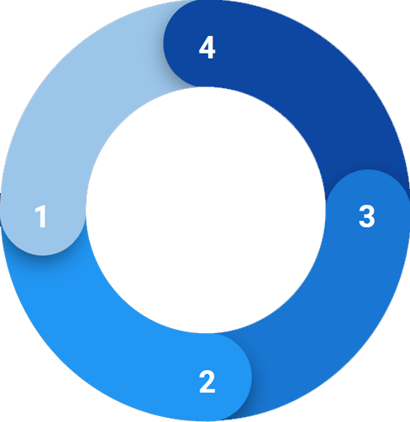
Концепция
Идея
Доработка
Создание идеи для оптимизации уборки, расчёт примерной себестоимости, разработка модели
Исправление ошибок прототипа, его улучшение и воссоздание миниатюры в реальном масштабе
Прототип
Оценка
Сборка прототипа в уменьшенном масштабе с использованием похожих датчиков
Поиск ошибок прототипа, повторный расчёт себестоимости, выявление недостатков реальной модели

Slide 5
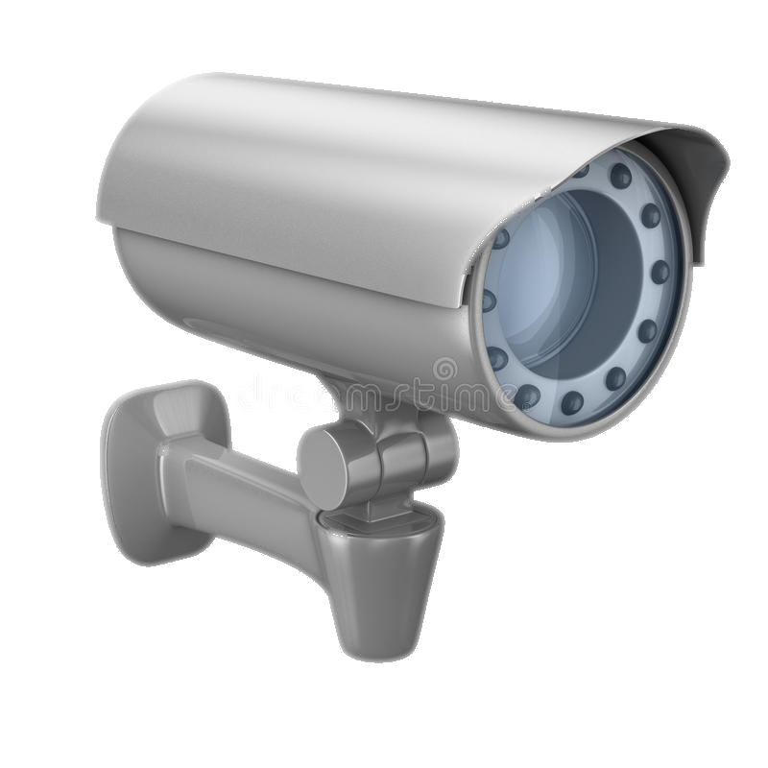

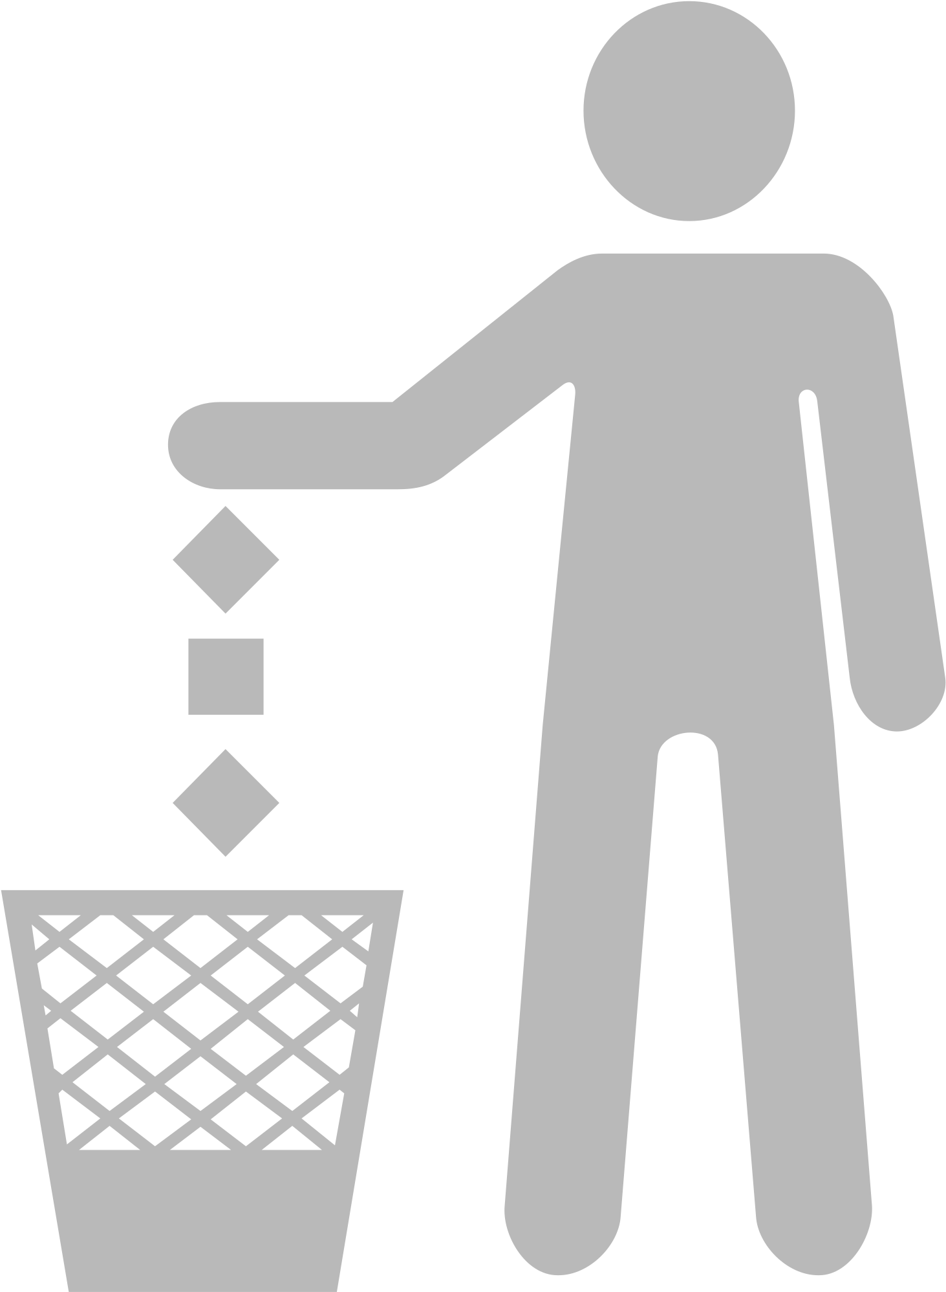


Концепция

Slide 6
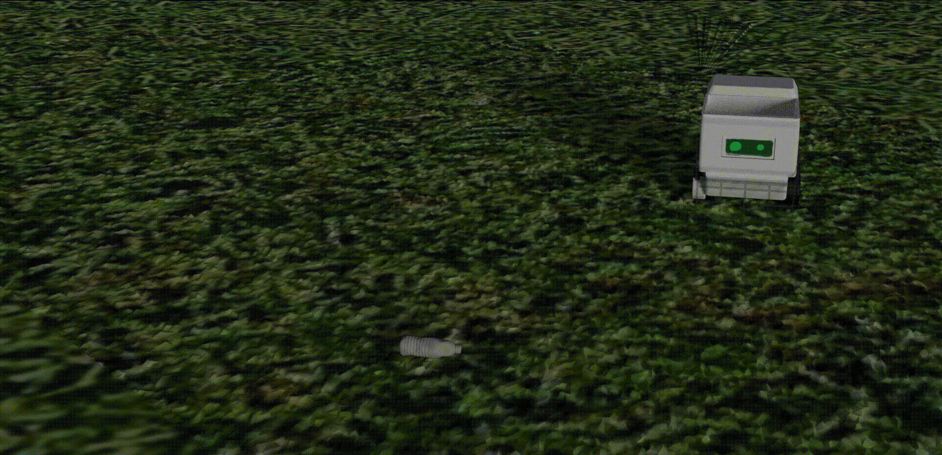
Концепция

Slide 7
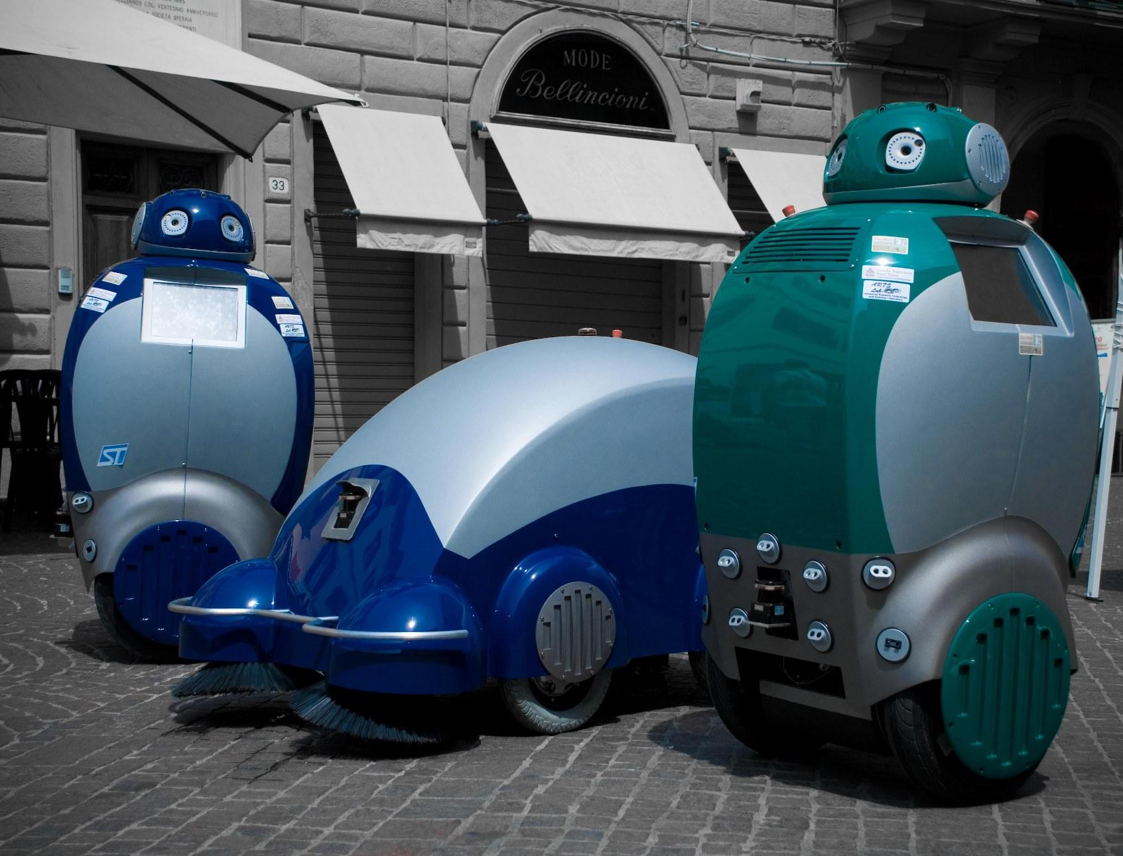
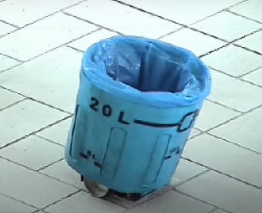
Аналоги
DustClean
Social Trash Box

Slide 8
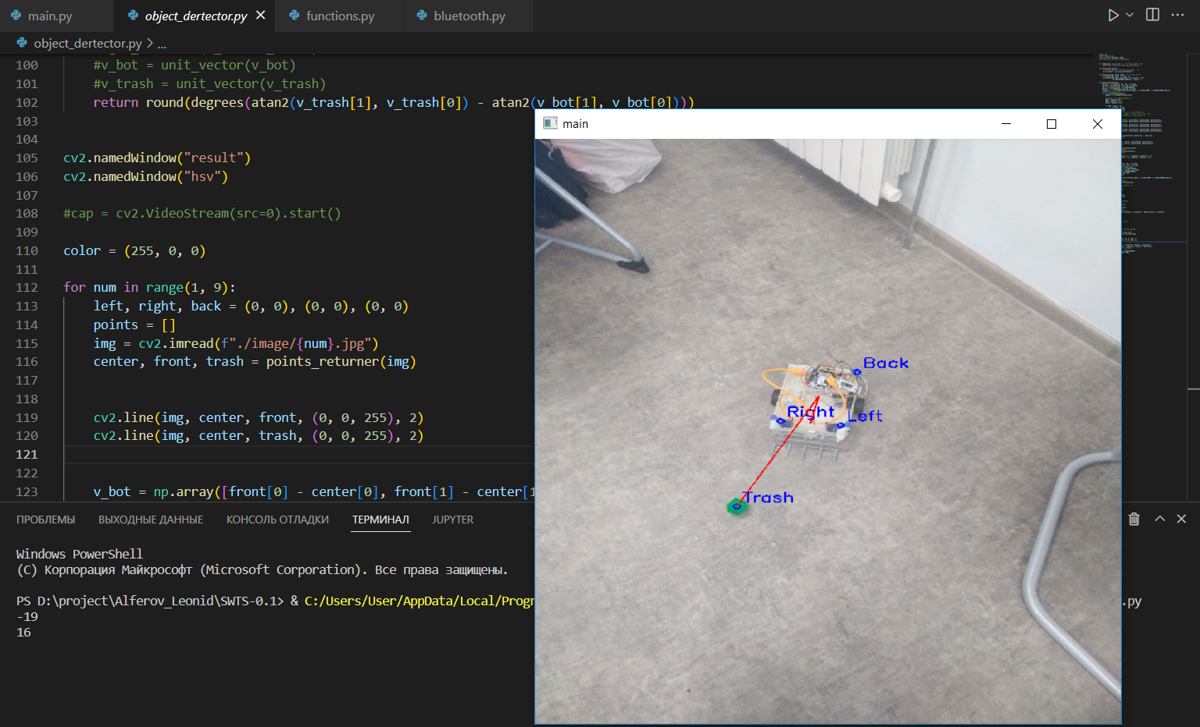
Разработка прототипа

Slide 9
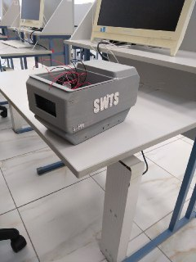
Прототип
SWTS-0.1
Прочный корпус
6 колес
Вместительная корзина
Питание от провода
Маленькие электромоторы
Bluetooth HC-05
Корпус из пластика

Slide 10
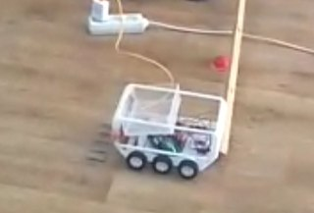
Прототип
SWTS-0.2
Облегченный корпус SWTS-0.1
Схема питания
Средняя корзина
Питание от провода
Маленькие электромоторы
Bluetooth HC-05
Корпус из пластика

Slide 11
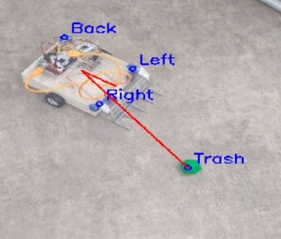
Прототип
SWTS-0.3
Низкий корпус
Два колеса
Малая корзина
Передача на колесах
Питание от провода
Bluetooth HC-05
Корпус из пластика

Slide 12
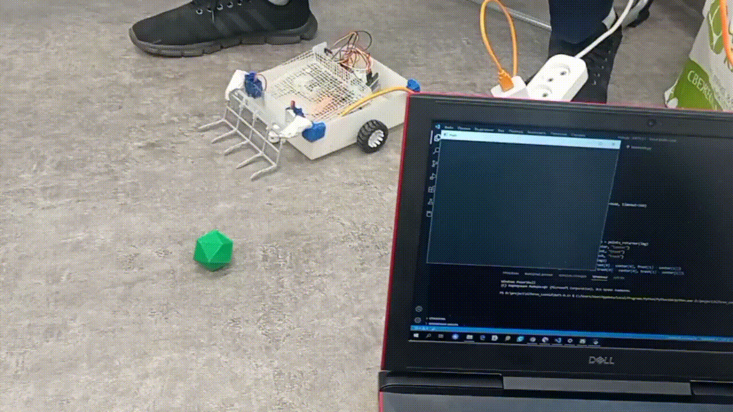
Проблемы прототипа
Точность определения
Питание
Грузоподъемность
Сцепление колёс
314

Slide 13
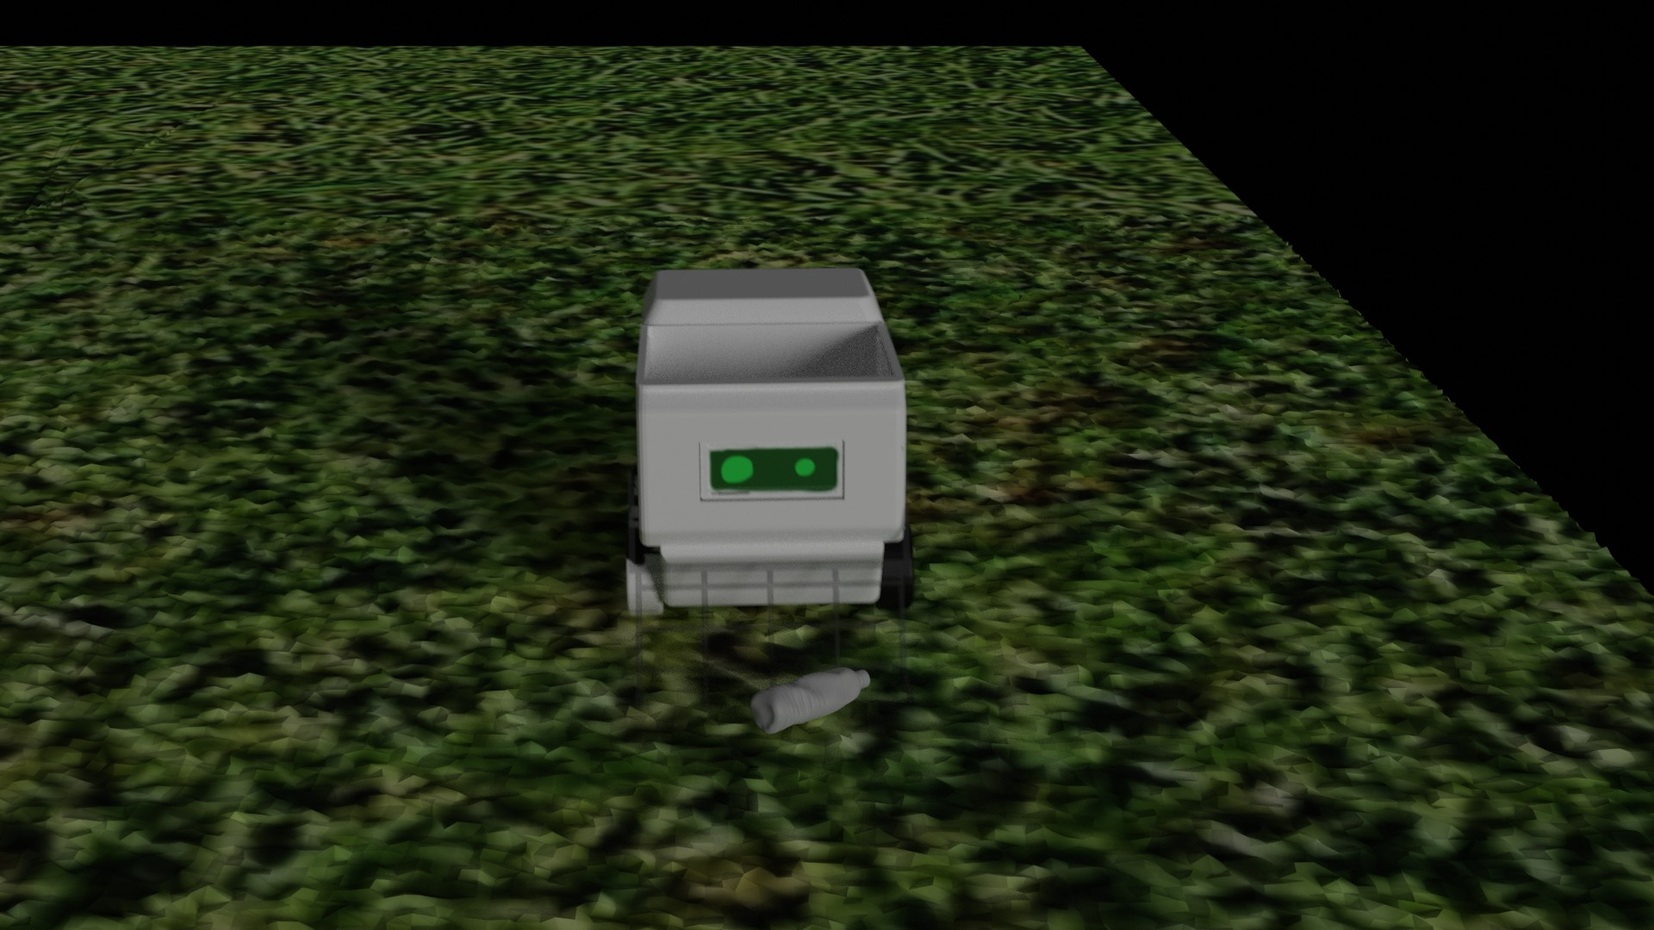
Комплектующие итоговой модели
ARM компьютер
6 * 650 Вт Электрический двигатель (6 900 * 6 = 41 400)
3 * контроллер для электродвигателей (10 000 * 3 = 30 000 )
3 * Ультразвуковой датчик (3 * 7 000 = 21 000)
4 * Камера (4 500 * 4 = 18 000)
Гироскоп (5 900)
Сервопривод 200 Вт (6 800)
Аккумулятор 110 А/Час (10 000)
Корпус и прочие детали (~50 000)
Работа и наценка (100000)
Итого: ~300 000 руб.
4 * Камера (на 100 м**2)
Сервер
Итого: ~42000 руб.

Slide 14
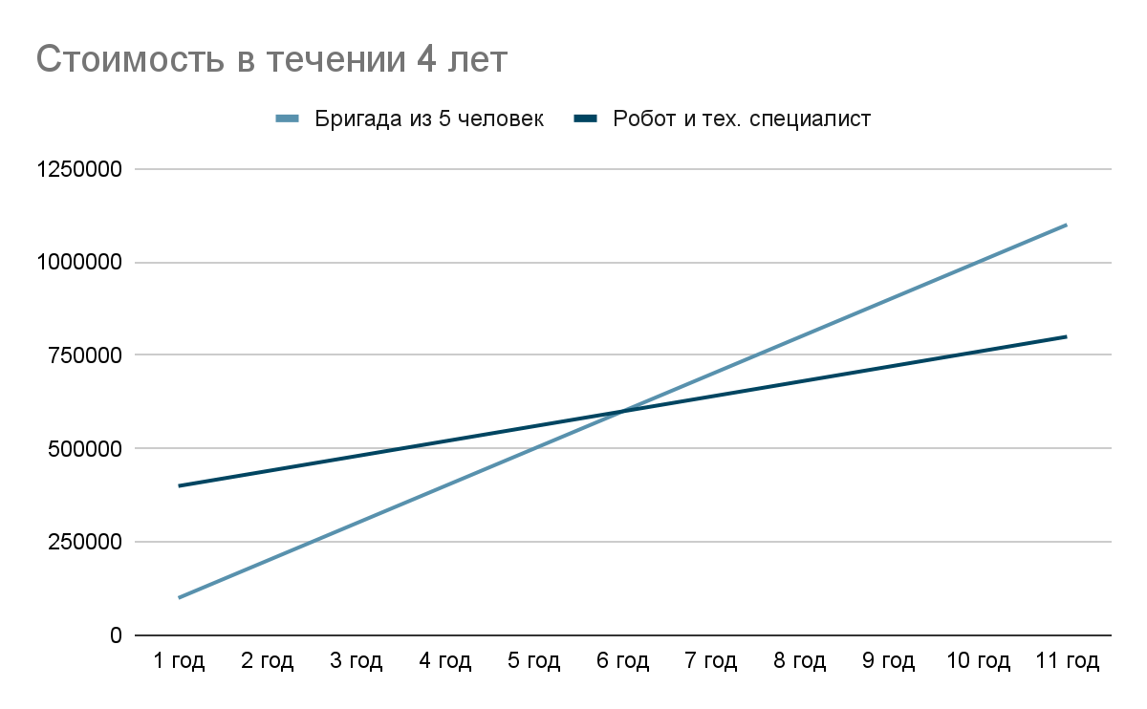
Себестоимость модели

Slide 15
Варианты модификаций робота
Варианты модификаций сервера
Гусеничное шасси
Манипулятор
Камеры на дронах

Slide 16
Этапы развития проекта
1-й квартал
2-й и 3-й квартал
4-й квартал
4-й квартал
3-й квартал
3-й квартал
Создание прототипа меньшего размера
Поиск инвесторов, разработка реального прототипа и тестирование
Создание нескольких рабочих версий
Тестовый запуск
Поиск заказчиков
Запуск производства

Slide 17

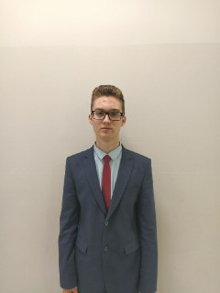
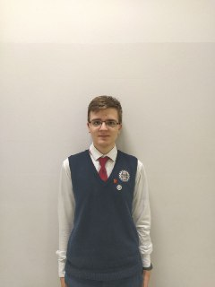
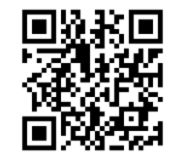
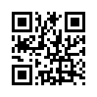
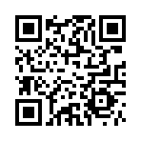
Команда
SWTS
Пахомов Никита
Алфёров Леонид

